Slide 1
第四章 指数函数与对数函数
4.3.2 对数的运算
高中数学/人教A版/必修一
……

Slide 2
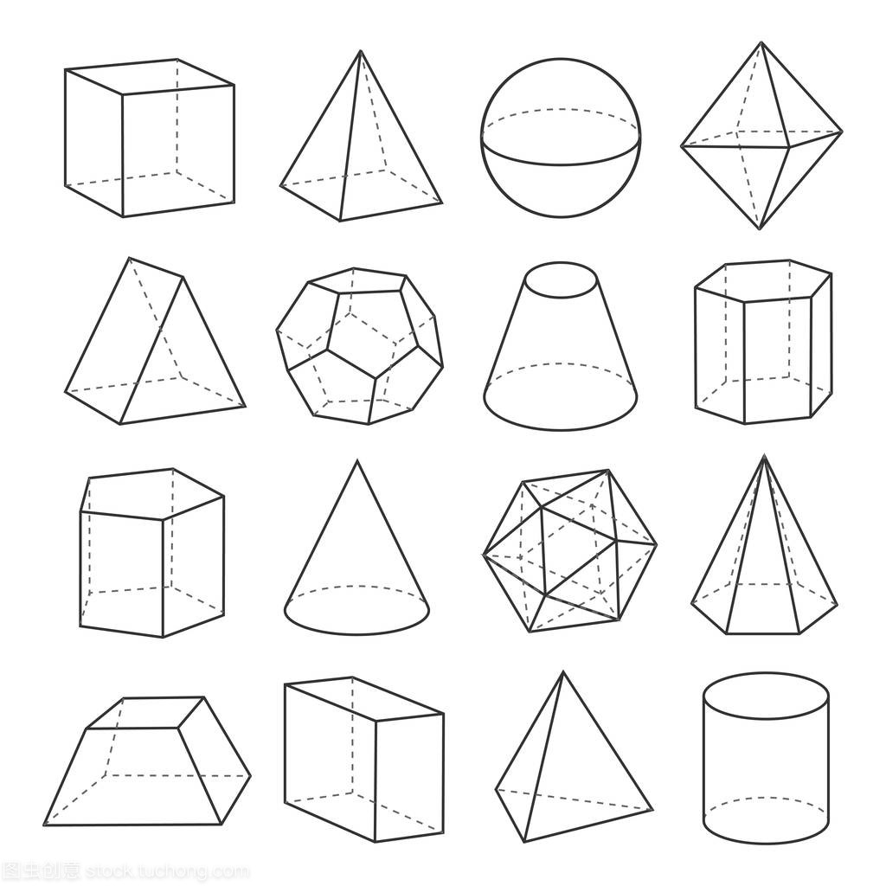
4.3.2 对数的运算
思维篇
素养篇
知识篇

Slide 3
1
复习回顾
指数式与对数式的关系
对数
指数
x=log_{a}N
a^{x}=N
真数
幂
底数
(a>0 ,a≠1, N>0)
Notes:
板书

Slide 4
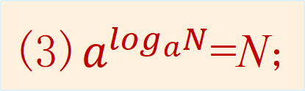
1
复习回顾
对数的性质
(1)log_{a}a =1;
(2)log_{a}1 =0;
(3)$$a^{\log_{a}N}$$=N;
(a>0 ,a≠1, N>0)
Notes:
板书

Slide 5
2
对数的性质
口算：
(1)log₂4= ; log₂8= ; log₂32= .
(2)log₃3= ; log₃81= ; log₃243= .
(3)log₅5= ; log₅125= ; log₅625= .
你注意到了什么？

Slide 6
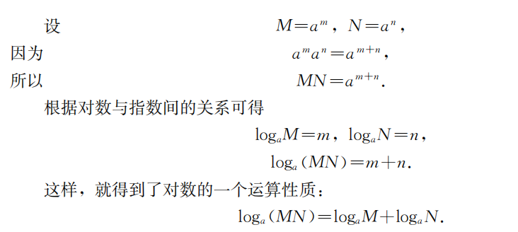
2
对数的性质
如果a>0，且a≠1，M>0，N>0，那么
log_{a}(MN)=log_{a}M +log_{a}N

Slide 7
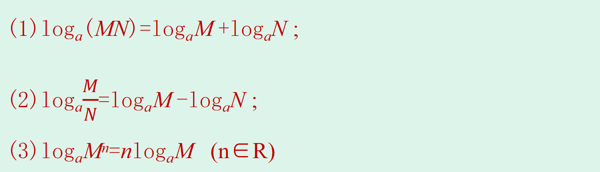
2
对数的性质
如果a>0，且a≠1，M>0，N>0，那么
(1)log_{a}(MN)=log_{a}M +log_{a}N ;
(2)log_{a}$$\frac{M}{N}$$=log_{a}M -log_{a}N ;
(3)log_{a}M^{n}=nlog_{a}M (n∈R)
请你证明(2)、(3)两条性质.

Slide 8
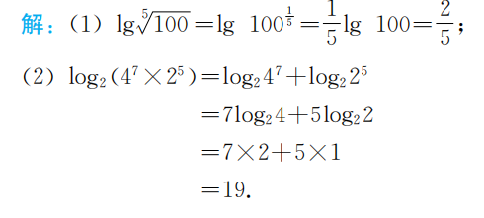
2
对数的性质
例1. 求下列各式的值：
（1）lg$$\sqrt[5]{100}$$； （2）log₂(4⁷×2⁵)

Slide 9

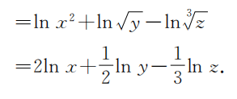
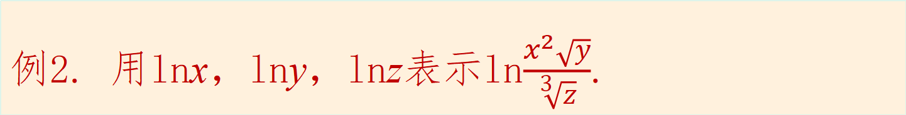
2
对数的性质
例2. 用lnx，lny，lnz表示ln$$\frac{x^{2}\sqrt{y}}{\sqrt[3]{z}}$$.

Slide 10
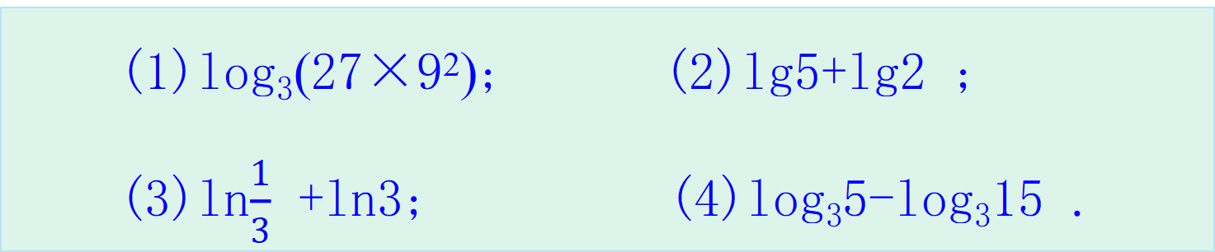
练一练
1.求下列各式的值：
(1)log₃(27×9²); (2)lg5+lg2 ;
(3)ln$$\frac{1}{3}$$ +ln3; (4)log₃5-log₃15 .
答案：(1)7 ； (2)1 ；
(3)0 ； (4)-1 .

Slide 11
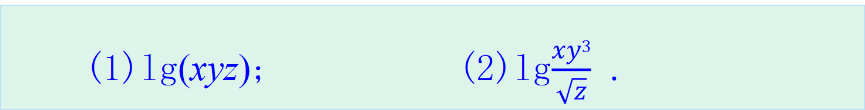
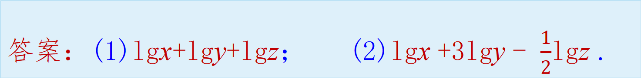
练一练
2.用lgx，lgy，lgz表示：
(1)lg(xyz); (2)lg$$\frac{xy3}{\sqrt{z}}$$ .
答案：(1)lgx+lgy+lgz； (2)lgx +3lgy - $$\frac{1}{2}$$lgz .

Slide 12
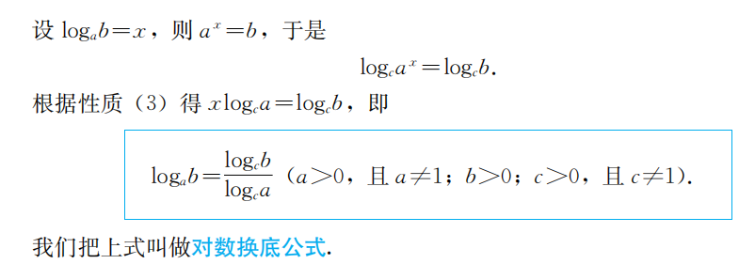
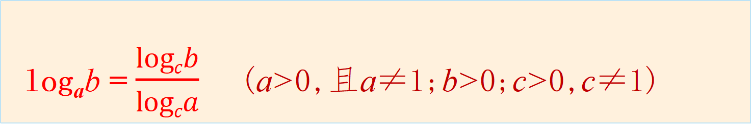
3
换底公式
log_{a}b = $$\frac{logcb}{logca}$$ (a>0,且a≠1;b>0;c>0,c≠1)

Slide 13
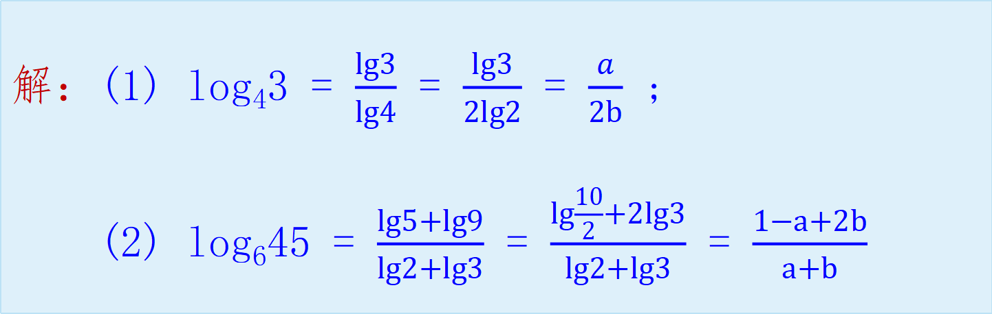
3
换底公式
例题与练习
例3. 已知lg2=a, lg3=b ; 试用a,b表示下列各式：
(1)log₄3; (2)log₆45
解：(1) log₄3 = $$\frac{lg3}{lg4}$$ = $$\frac{lg3}{2lg2}$$ = $$\frac{a}{2b}$$ ;
(2) log₆45 = $$\frac{lg5+lg9}{lg2+lg3}$$ = $$\frac{lg\frac{10}{2}+2lg3}{lg2+lg3}$$ = $$\frac{1−a+2b}{a+b}$$

Slide 14
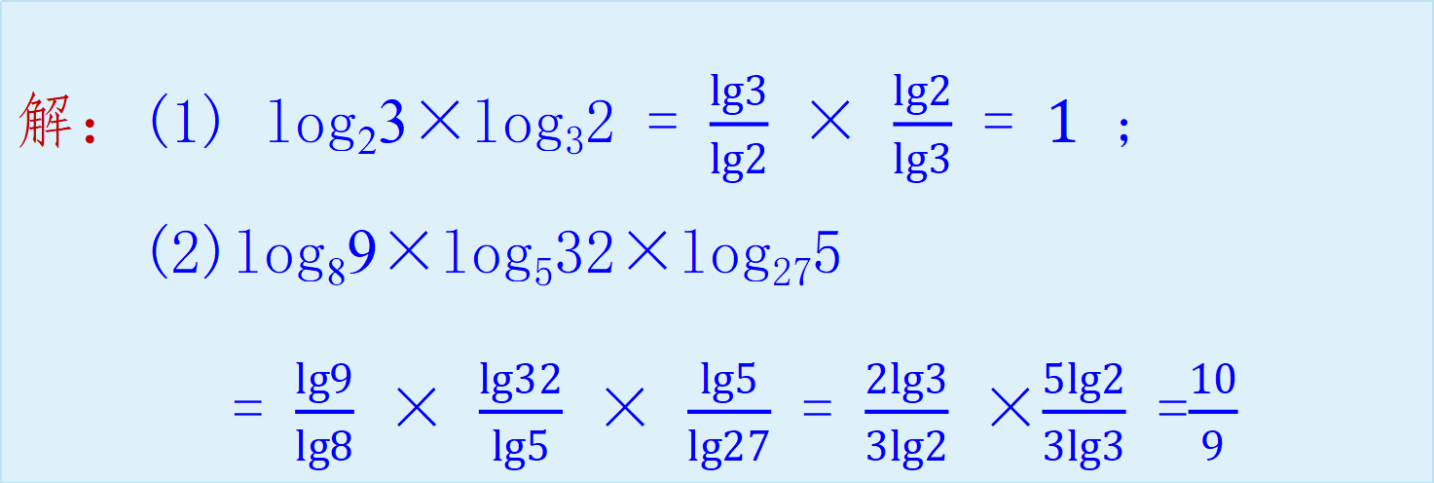
练一练
化简：
(1)log₂3×log₃2 ; (2)log₈9×log₅32×log₂₇5
解：(1) log₂3×log₃2 = $$\frac{lg3}{lg2}$$ × $$\frac{lg2}{lg3}$$ = $$1$$ ;
(2)log₈9×log₅32×log₂₇5
= $$\frac{lg9}{lg8}$$ × $$\frac{lg32}{lg5}$$ × $$\frac{lg5}{lg27}$$ = $$\frac{2lg3}{3lg2}$$ ×$$\frac{5lg2}{3lg3}$$ =$$\frac{10}{9}$$

Slide 15
4
两个常用的推论
(a>0，且a≠1， b>0，且b≠1，m≠0)
请你给出证明.
( 提示：对数式与指数式的互化)

Slide 16
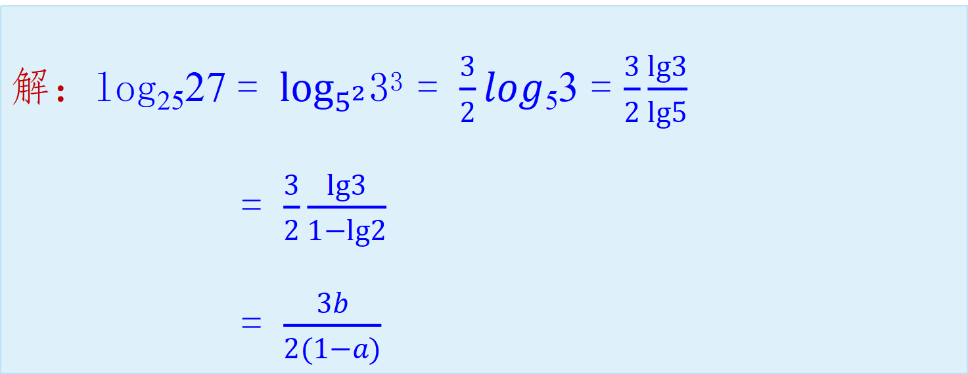
例题与练习
练一练
已知lg2=a, lg3=b ; 试用a,b表示log₂₅27
解：log₂₅27 = $$\log_{5^{2}}$$3³ = $$\frac{3}{2}log53=\frac{3}{2}\frac{lg3}{lg5}$$
= $$\frac{3}{2}\frac{lg3}{1−lg2}$$
= $$\frac{3b}{2(1−a)}$$

Slide 17
4.3.2 对数的运算
思维篇
素养篇
知识篇

Slide 18
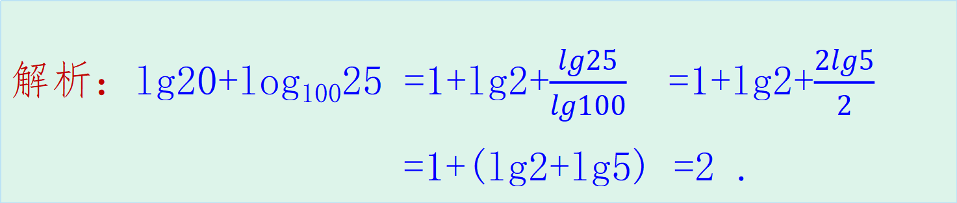
1.求值：lg20+log₁₀₀25.
数学运算+逻辑推理
解析：lg20+log₁₀₀25 =1+lg2+$$\frac{lg25}{lg100}$$ =1+lg2+$$\frac{2lg5}{2}$$
=1+(lg2+lg5) =2 .
方法总结：1.关注底数与真数幂的结构；
2.关注常用对数中的lg2+lg5=1.

Slide 19
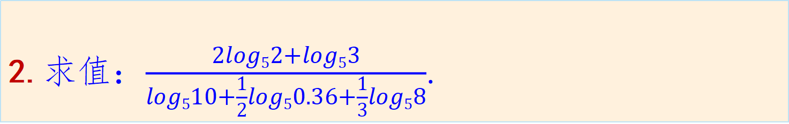
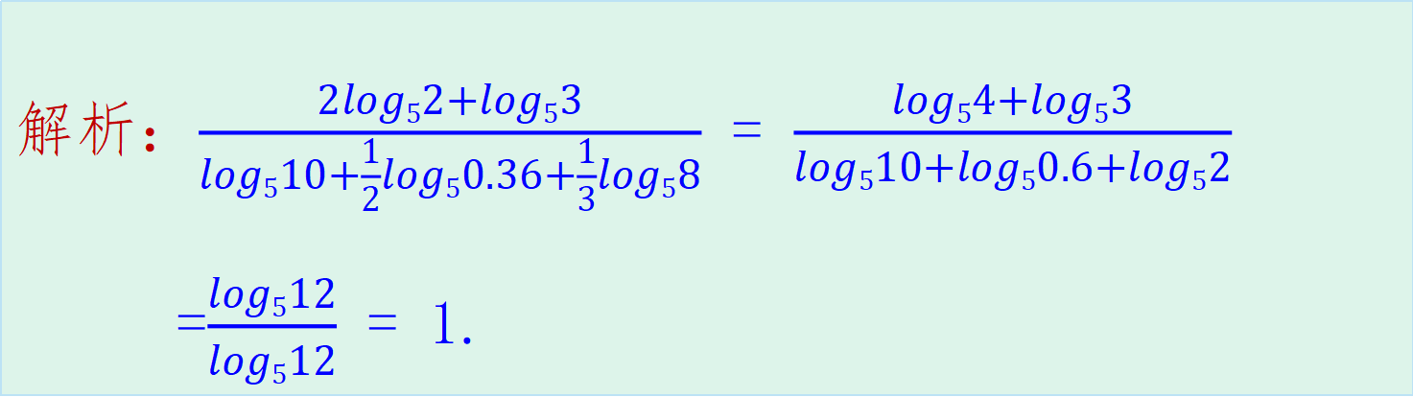
2.求值：$$\frac{2log52+log53}{log510+\frac{1}{2}log50.36+\frac{1}{3}log58}$$.
数学运算+逻辑推理
解析：$$\frac{2log52+log53}{log510+\frac{1}{2}log50.36+\frac{1}{3}log58}$$ = $$\frac{log54+log53}{log510+log50.6+log52}$$
=$$\frac{log512}{log512}$$ = 1.
方法总结：逆用对数运算公式，将目标式中的分子、
分母分别化归为一个对数式.

Slide 20
3.尽管目前人类还无法准确预报地震，但科学家通过研究，已经对地震有所了解，例如，地震时释放出的能量E(单位：焦耳)与地震里氏震级M之间的关系为lgE＝4.8+1.5lgM ．
2011年3月11日，日本东北部海域发生里氏9.0级地震，它所释放出来的能量是2008年5月12日我国汶川发生里氏8.0级地震的多少倍(精确到１)？
数学抽象 + 数学建模
分析：通过求两次地震释放的能量之比的常用对数
值，可换算出两次地震释放能量之比.

Slide 21
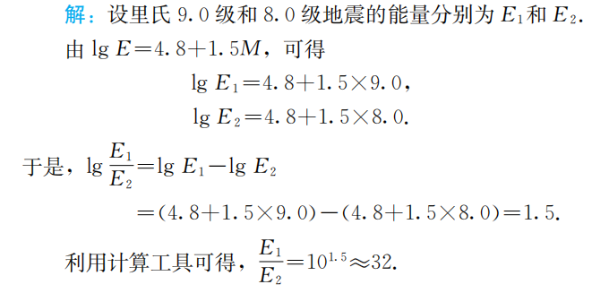
数学抽象 + 数学建模

Slide 22
练一练
我们可以把(1+1%)³⁶⁵看作每天的“进步”率都是1%，一年后是1.01³⁶⁵；而把(1-1%)³⁶⁵看作每天的“落后”率都是1%，一年后是0.99³⁶⁵. 利用计算工具计算并回答下列问题：
(1)一年后进步的是落后的多少倍？
(2)大约经过多少天后“进步”的分别是“落后”的10倍、
100倍、1000倍？
答案：(1)约为1480.7倍
(2)115天、230天、345天

Slide 23
4.3.2 对数的运算
思维篇
素养篇
知识篇

Slide 24
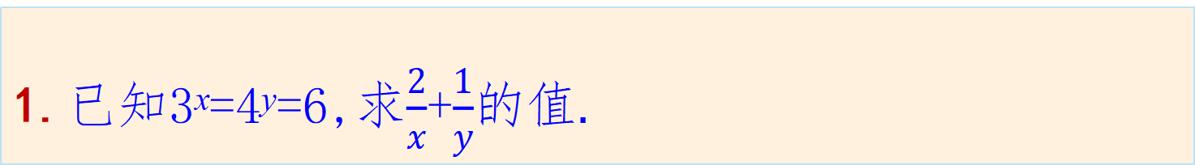
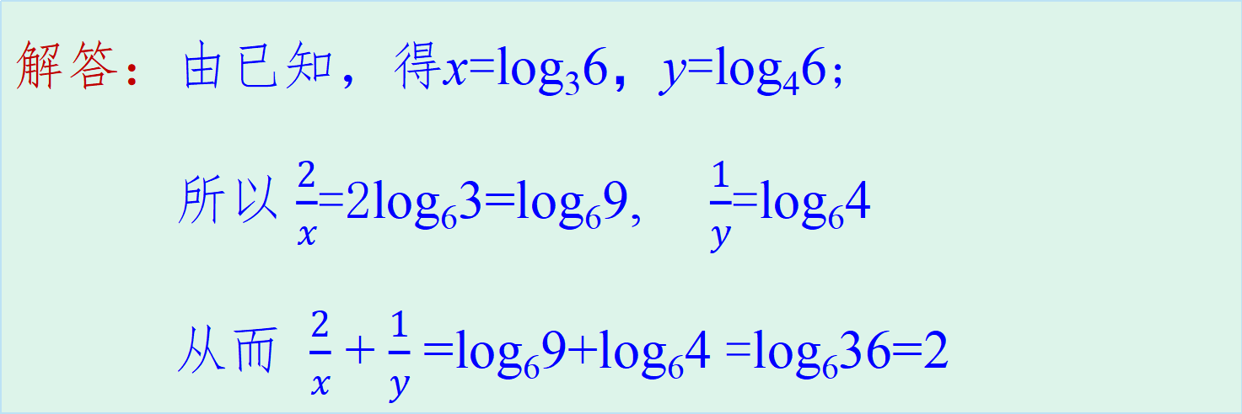
1.已知3^{x}=4^{y}=6,求$$\frac{2}{x}$$+$$\frac{1}{y}$$的值.
解答：由已知，得x=log₃6，y=log₄6;
所以 $$\frac{2}{x}$$=2log₆3=log₆9, $$\frac{1}{y}$$=log₆4
从而 $$\frac{2}{x}$$ + $$\frac{1}{y}$$ =log₆9+log₆4 =log₆36=2
转化与化归
方法：指数式转化为对数式

Slide 25
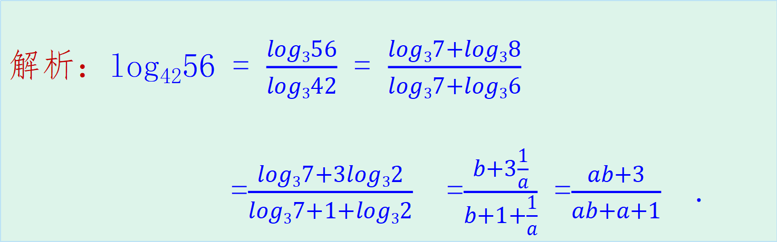
2.已知log₂3＝a，log₃7＝b，用a，b表示log₄₂56.
数据分析 + 逻辑推理
解析：log₄₂56 = $$\frac{log356}{log342}$$ = $$\frac{log37+log38}{log37+log36}$$
=$$\frac{log37+3log32}{log37+1+log32}$$ =$$\frac{b+3\frac{1}{a}}{b+1+\frac{1}{a}}$$ =$$\frac{ab+3}{ab+a+1}$$ .
方法总结：先通过观察找到底数和真数的公因数3，
再利用换底公式沟通条件与目标.

Slide 26
课堂小结
一、本节课学习的新知识
对数的运算
换底公式
倒数公式
降次公式

Slide 27
课堂小结
二、本节课提升的核心素养
数学建模
逻辑推理
数学运算

Slide 28
课堂小结
三、本节课训练的数学思想方法
转化与化归
方程思想

Slide 29
01
基础作业： .
作业
02
能力作业： .
03
拓展延伸：（选做）

Slide 30
给授课教师的建议：
1. 素养篇与思维篇中的问题，建议以学生分析为主，由
学生思考、探究、讨论，得出解决方案，教师适时点
拨即可;
2. 原PPT上的“分析”文本框内容，仅供教师参考，上
课前建议删除，使问题解决的过程得以原生态呈现.
（本页可以删了！）

